Slide 1

Club Informatique Gennois
Atelier – Mail – Partie 2

Slide 2
Sommaire
Création de dossiers
Rangement des mails
Les applications smartphone

Slide 3
Les mails
Création de dossiers :
La création de dossiers dans votre boite de réception vous permettra de classer les emails que vous recevez selon les critères que vous choisissez.
Pour cela, il vous suffit de créer un dossier dans votre boite de réception, puis un filtre qui va automatiquement rediriger les messages reçus dans ce dossier.
La procédure diffère légèrement suivant le Webmail (ou logiciel) utilisé.

Slide 4
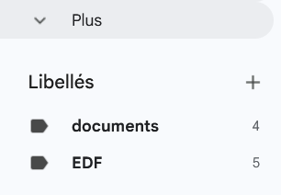
Les mails
Création de dossiers (Exemple avec Gmail ):
Ouvrer Gmail
Dans le menu de gauche, cliquer sur le « + » à côté de « Libellées »
Si « Libellées » n’apparait pas, cliquer sur « Plus »

Slide 5
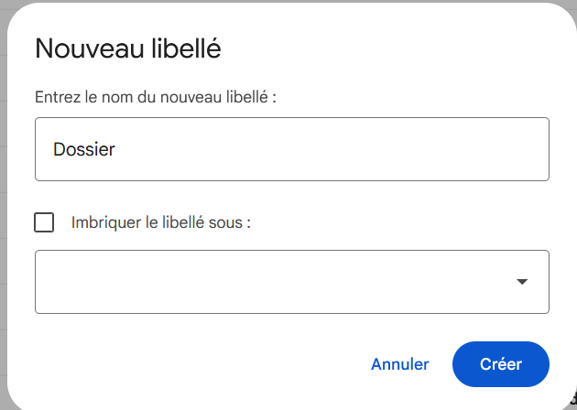
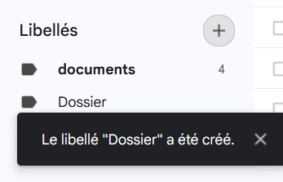
Les mails
Création de dossiers (Exemple avec Gmail ):
Une nouvelle fenêtre s’ouvre.
Ajouter un nom de dossier
Vous pouvez également créer ce dossier à l’intérieur d’un autre, il suffit de cliquer sur « Imbriquer le libellé sous » et de choisir un dossier existant dans la liste
Une fois remplit, cliquer sur « créer »
Votre dossier est créé

Slide 6
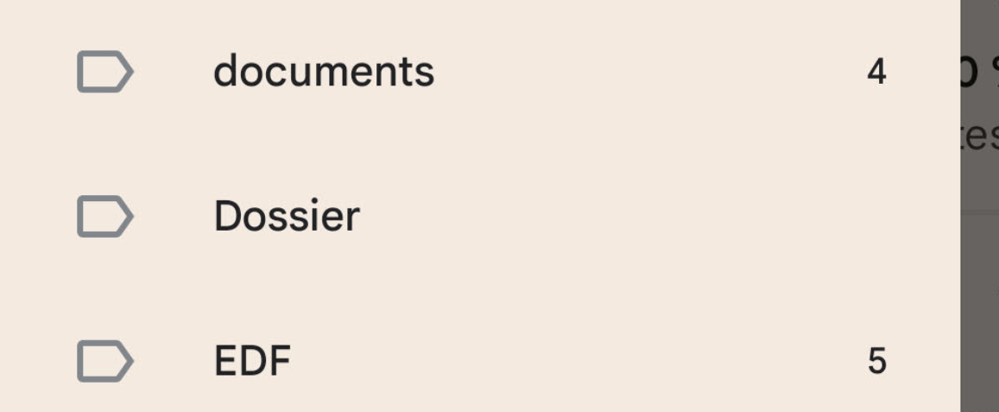
Les mails
Création de dossiers :
Créer autant de dossier que vous le souhaiter.
Les dossiers créés sont également visibles sur votre smartphone.
Une fois que vous avez tout créé, vous pouvez ranger vos mails proprement.

Slide 7
Les mails
Création de dossiers :
Pour créer des dossiers, vous êtes obligé d’utiliser Gmail sur votre PC.
Il n’est pas possible de créer des libellés avec l’application Gmail.

Slide 8

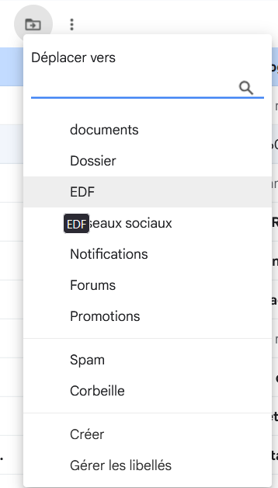
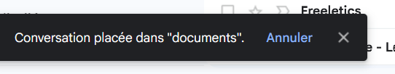
Les mails
Ranger ses mails (Gmail sur PC) :
Pour ranger ses mails, sélectionner un ou plusieurs mails (cliquer sur le petit carré devant le mail)
Ensuite cliquer l’icone « Déplacer vers »
Cliquer sur le dossier que vous souhaitez
Le mail n’est plus présent dans la boîte
de réception, il a été déplacer dans le
dossier « Documents » (mon exemple)

Slide 9
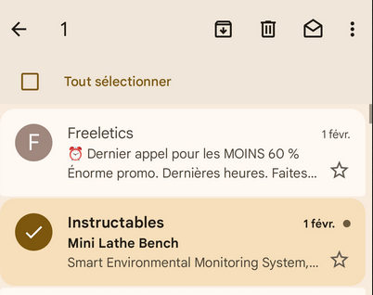

Les mails
Ranger ses mails (Gmail sur smartphone) :
Lancer l’application Gmail sur votre smartphone
Sélectionner un mail en appuyant quelques seconds dessus
Quand il est sélectionné, il y a un menu qui apparait sur le haut et cette icone devant le mail

Slide 10
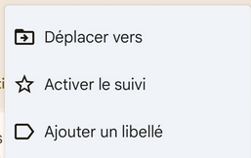
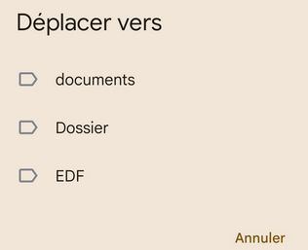
Les mails
Ranger ses mails (Gmail sur smartphone) :
Ensuite Appuyer sur les 3 petits points en haut à droite
Appuyer sur « Déplacer vers »
Appuyer sur un dossier

Slide 11

Les mails
Ranger ses mails (Gmail sur smartphone) :
Votre mail est déplacé
Il n’est plus présent dans la boîte de réception mais dans le dossier précédemment sélectionné
Vous pouvez continuer à ranger vos mails.

Slide 12
Les mails
Supprimer les mails :
Pensez également à supprimer les mails qui ne vous sont pas utile.
Cela libérera de la place, quelque soit votre messagerie mail.
Rappel :
Pour supprimer un mail sur l’application Gmail de votre smartphone
Rester appuyer quelques secondes dessus, et ensuite appuyer sur l’icone de la poubelle

Slide 13
Les mails
Supprimer les mails :
Le mail sera supprimé
Pensez également à vider votre poubelle, sinon vous n’allez pas libérer de la place.
Sur Gmail, si vous ne le faites pas, ce n’est pas très grave car Gmail vide la corbeille automatiquement au bout de 30 jours.
Pour les autres (Orange, SFR, etc..) je ne sais pas.
Free par exemple ne vide jamais la corbeille automatiquement.

Slide 14
Les mails
Les applications smartphone :
Sur vos smartphones, vous pouvez utiliser les applications disponibles pour vos mails
Mail Orange
SFR Mail
Gmail
etc…

Slide 15
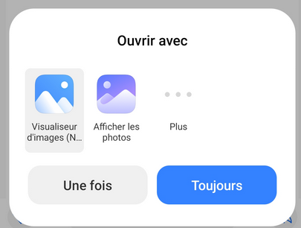
Les mails
Les applications smartphone :
Nous allons maintenant parler des pièces jointes reçus dans un mail et que vous souhaitez ouvrir sur votre smartphone.
Pour les images, normalement vous n'avez rien à faire, elles s’ouvrent toutes seules, cependant, il se peut que vous ayez ce message

Slide 16
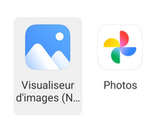
Les mails
Les applications smartphone :
Ce message peut s’afficher pour une photo mais également pour un document (word, excel, pdf, etc…)
Si vous avez ce message, il vous suffit de choisir l’application avec laquelle vous ouvrez vos fichiers habituellement.
Pour les images, en général « Google photo » marche bien

Slide 17
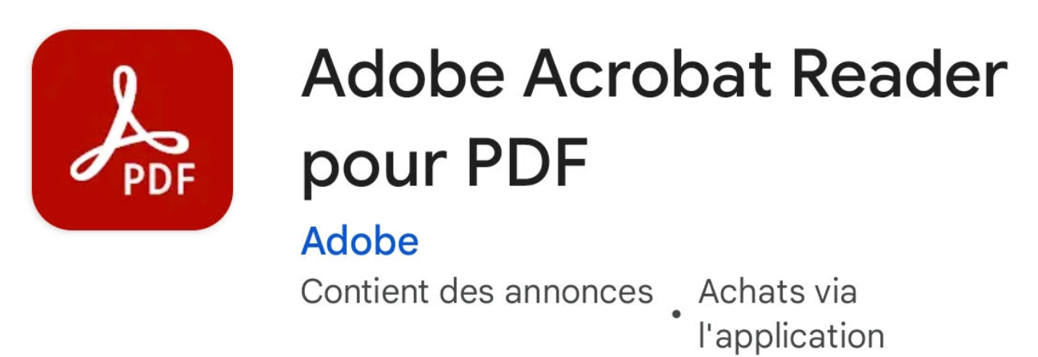
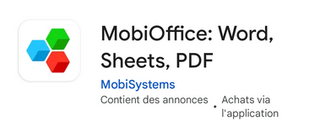
Les mails
Les applications smartphone :
Pour les PDF = Adobe Acrobat Reader pour PDF
Pour Word, Excel = MobiOffice

Slide 18
Les mails
Les applications smartphone :
Voilà pour les principaux.
Si vous avez d’autres fichiers avec lesquels vous avez des soucis, n’hésitez pas à nous en parler.
Vous trouverez bien entendu ces applications sur le Play Store de votre smartphone.

Slide 19
Les mails
Les applications PC :
Concernant l’ouverture des ces fichiers sur votre PC, c’est un peu plus simple.
Les images et les PDF s’ouvrent, normalement, tous seuls
Pour les Word, Excel, si vous n'avez pas Microsoft Office (qui est payant), vous pouvez les ouvrir avec OpenOffice ou LibreOffice.

Slide 20
Les mails
Exercice 1 :
Créer un dossier CIG
Envoyer vous un mail
Ranger le dans le dossier CIG
Exercice 2 :
A voir pendant le cours

